Slide 1
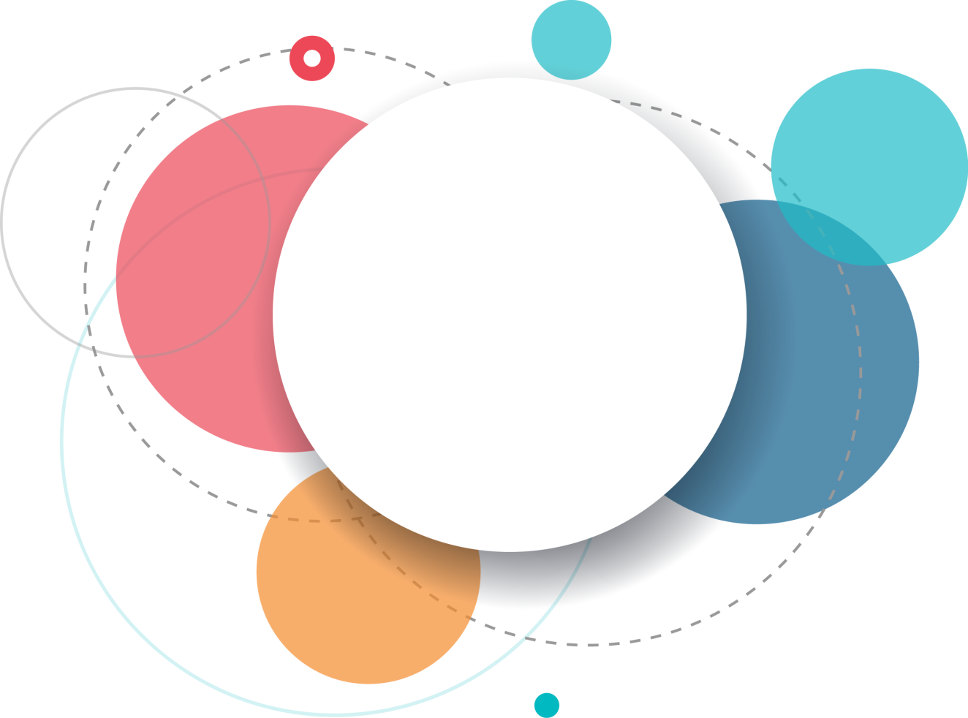
HTML脚本-JS
作者：张乐超

Slide 2
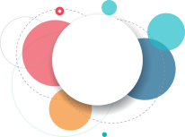
JavaScript
1.JavaScript 是世界上最流行的脚本语言。
JavaScript 是属于 web 的语言，它适用于 PC、笔记本电脑、平板电脑和移动电话。
JavaScript 被设计为向 HTML 页面增加交互性。
2. JavaScript 的引入方式 三种
行内引入、内部引入、外部引入

Slide 3



堂主微信：small_bench
欢迎大家加入小板凳课堂
小板凳公众号
不定时推送课程信息
和前端最新技术
1.专注于WEB前端开发 视频教程录制
2.WEB前端开发，技术交流讨论圈子
3.专注于WEB BS开发方向
4.小白免费入门教学的家园

Slide 4
小板凳课堂
感谢您的观看
作者：张乐超

